Slide 1

Федеральный проект
«Здоровье для каждого»
Центры здоровья
ФГБУ НМИЦ ТПМ Минздрава России
RUS1344883 (v1.0)

Slide 2
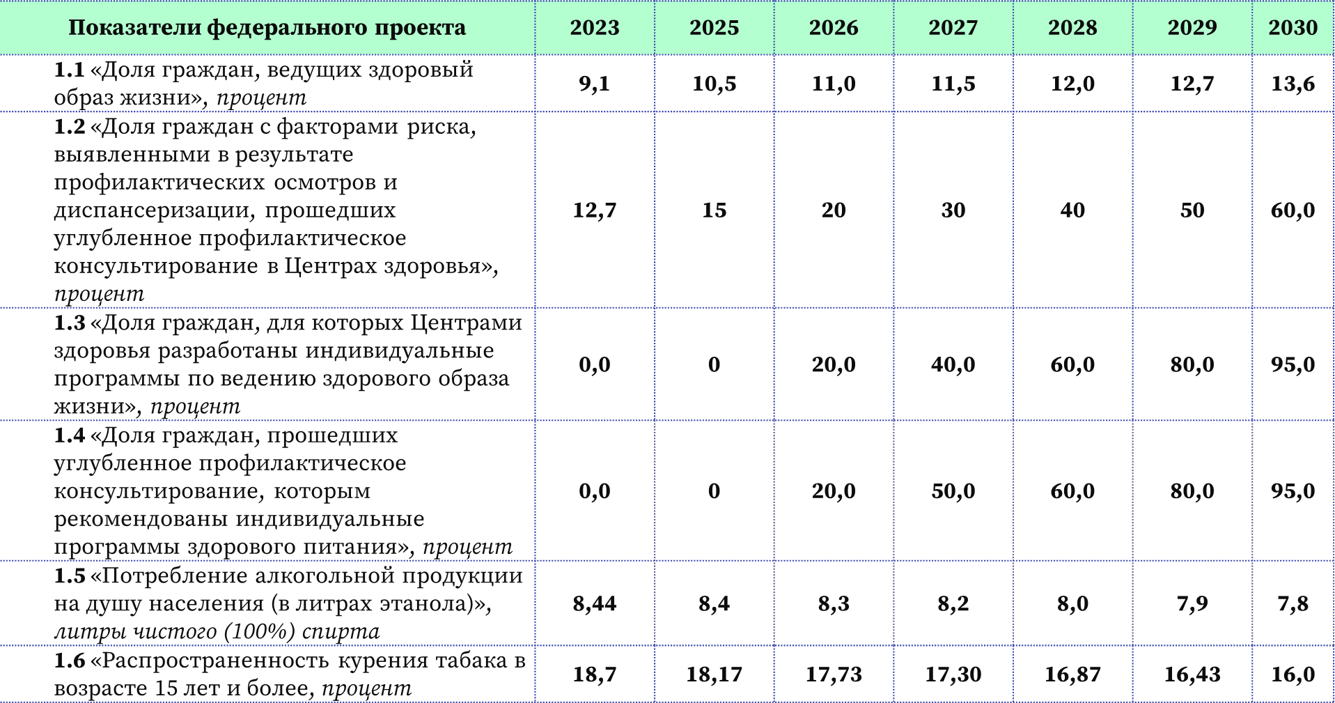
Федеральный проект «Здоровье для каждого»
Национального проекта «продолжительная и активная жизнь»

Slide 3

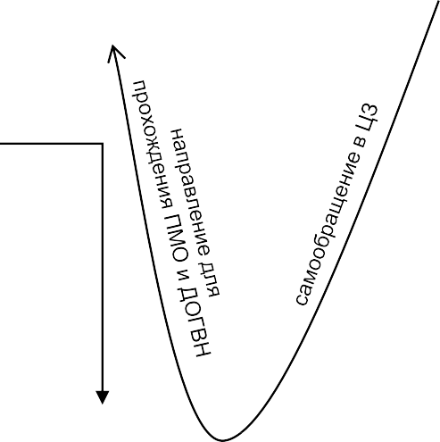

МАРШРУТ ПАЦИЕНТА В ЦЕНТРЕ ЗДОРОВЬЯ ДЛЯ ВЗРОСЛЫХ
МО, ГДЕ ПАЦИЕНТ ПОЛУЧАЕТ ПМСП
(поликлиника, ФАП, рабочее место/место учебы)
САМООБРАЩЕНИЕ
ПМО и ДОГВН
анкетирование
прием (осмотр) врачом- терапевтом
выявление факторов риска ХНИЗ
краткое профилактическое консультирование направление в ЦЗ
В соответствии с алгоритмом
выявления группы пациентов
ЦЕНТР ЗДОРОВЬЯ ДЛЯ ВЗРОСЛЫХ
Лицам с ожирением 1-2 ст. / избыточной массой тела
Всем пациентам
Обследование пациента в соответствии с ФР ХНИЗ
УПК по поводу ФР ХНИЗ
разработка индивидуальной программы по ведению ЗОЖ
разработка
рекомендаций по
здоровому питанию
постановка на диспансерное
наблюдение по ФР ХНИЗ
биоимпедансометрия, динамометрия,
исследование смокелайзером, спирометрия, пульсоксиметрия/ ангиоскан
1 диспансерный
прием
через 3 мес.
2 диспансерный прием
через 6 мес.
3 диспансерный
прием
Прием (осмотр) врачом ЦЗ
Обследование в объеме, предусмотренном для конкретного фактора риска
Осмотр (консультация):
врачом-диетологом (по показаниям)* психологом (по показаниям)*
врачом лечебной физкультуры (по показаниям)
Прием (осмотр) врачом ЦЗ*
Прием (осмотр) врачом ЦЗ Обследование в объеме, предусмотренном для конкретного ФР ХНИЗ
*с применением телемедицинских технологий

Slide 4
КАК ПАЦИЕНТ ПОПАДАЕТ В ЦЕНТР ЗДОРОВЬЯ?
НАПРАВЛЕНИЕ ВРАЧА-ТЕРАПЕВТА
проактивное приглашение
пациента (СМО)
запись в ЦЗ на приеме у врача
самостоятельная запись пациента в ЦЗ
проактивное приглашение пациента (ЦЗ)
ЦЕНТР ЗДОРОВЬЯ ДЛЯ ВЗРОСЛЫХ

Slide 5




Выявленные в результате ПМО и ДОГВН
ЛИЦА, ИМЕЮЩИЕ ФАКТОРЫ РИСКА, ПОДЛЕЖАЩИЕ УГЛУБЛЕННОМУ ПРОФИЛАКТИЧЕСКОМУ КОНСУЛЬТИРОВАНИЮ В ЦЕНТРЕ ЗДОРОВЬЯ ДЛЯ ВЗРОСЛЫХ
I. Наличие одного ФР ХНИЗ
ожирение 1-2 ст.
при отсутствии ХНИЗ
избыточная масса тела
при отсутствии ХНИЗ
курение
при отсутствия ХНИЗ
риск пагубного
потребления алкоголя
при отсутствия ХНИЗ
II. Наличие комбинации двух ФР ХНИЗ
низкая физическая активность + нерациональное питание
при отсутствия ХНИЗ
Направление пациентов с ХНИЗ
врачом-терапевтом при отсутствии противопоказаний

Slide 6
ДООБСЛЕДОВАНИЕ ПАЦИЕНТА В ЦЕНТРЕ ЗДОРОВЬЯ ДЛЯ ВЗРОСЛЫХ
№ п/п | Код по МКБ-10 | Наименование по МКБ-10 | Наименование фактора риска | Перечень обследований | Расчетный показатель
1. | Z72.0 | Употребление табака | Курение табака | Опрос (анкетирование); Антропометрия (рост, масса тела, окружность талии, окружность бедер); Динамометрия (измерение силы кисти); Исследование с применением ангиоскана и пульсоксиметрия; Спирометрия (исследование функции внешнего дыхания); Определение концентрации монооксида углерода (СО) в выдыхаемом воздухе (при помощи смокелайзера); | Индекс массы тела; Силовой индекс; Биологический возраст;
2. | R63.5 | Аномальная прибавка массы тела | Избыточная масса тела | Опрос (анкетирование); Антропометрия (рост, масса тела, окружность талии, окружность бедер); Динамометрия (измерение силы кисти); Исследование с применением ангиоскана и пульсоксиметрия; Биоимпедансометрия (анализа внутренних сред организма); | Индекс массы тела; Силовой индекс; Биологический возраст; Cуточная энергоемкость пищевого рациона;
3. | E66 | Ожирение, обусловленное избыточным поступлением энергетических ресурсов 1-2 ст. | Ожирение 1-2 ст. | Опрос (анкетирование); Антропометрия (рост, масса тела, окружность талии, окружность бедер); Динамометрия (измерение силы кисти); Исследование с применением ангиоскана и пульсоксиметрия; Биоимпедансометрия (анализа внутренних сред организма); | Индекс массы тела; Силовой индекс; Биологический возраст; Cуточная энергоемкость пищевого рациона;
4. | Z72.1 | Употребление алкоголя | Риск пагубного потребления алкоголя | Опрос (анкетирование); Антропометрия (рост, масса тела, окружность талии, окружность бедер); Динамометрия (измерение силы кисти); Исследование с применением ангиоскана и пульсоксиметрия; | Индекс массы тела; Силовой индекс; Биологический возраст;
5. | Z72.4 | Неприемлемый пищевой рацион и вредные привычки в приеме пищи | Нерациональное питание | Опрос (анкетирование); Антропометрия (рост, масса тела, окружность талии, окружность бедер); Динамометрия (измерение силы кисти); Исследование с применением ангиоскана и пульсоксиметрия; Биоимпедансометрия (анализа внутренних сред организма); | Индекс массы тела; Силовой индекс; Биологический возраст;
6. | Z72.3 | Недостаток физической активности | Низкая физическая активность

Slide 7
ПРОГРАММА ОБУЧАЮЩИХ ОН-ЛАЙН СЕМИНАРОВ ПО ДЕЯТЕЛЬНОСТИ МОДЕРНИЗИРОВАННЫХ
ЦЕНТРОВ ЗДОРОВЬЯ ДЛЯ ВЗРОСЛЫХ
13.03.2025 Обследования в центре здоровья для взрослых
20.03.2025 Углубленное профилактическое консультирование – общие принципы. Углубленное профилактическое консультирование по физической активности
27.03.2025 Углубленное профилактическое консультирование по здоровому питанию.
Углубленное профилактическое консультирование лиц с ожирением / избыточной массой тела
03.04.2025 Углубленное профилактическое консультирование по алкоголю 10.04.2025 Углубленное профилактическое консультирование по отказу от курения 17.04.2025 Индивидуальная программа по ведению здорового образа жизни.
Индивидуальная программа здорового питания
24.04.2025 Диспансерное наблюдение лиц с факторами риска в центрах здоровья для взрослых
15.05.2025 Отчетно-учетная документация центров здоровья для взрослых
22.05.2025 Информационные материалы для пациентов центров здоровья для взрослых

Slide 8
МЕТОДИЧЕСКИЕ РЕКОМЕНДАЦИИ ПО ОКАЗАНИЮ ПОМОЩИ ПАЦИЕНТАМ С ФАКТОРАМИ РИСКА ХНИЗ
В ЦЕНТРАХ ЗДОРОВЬЯ ДЛЯ ВЗРОСЛЫХ
Формирование целевой группы пациентов для направления в центр здоровья для взрослых
Обследование в ЦЗВ и детализация состояния пациента, связанного с фактором риска
Профилактическое консультирование: основные принципы и подходы
Особенности пошагового алгоритма индивидуального углубленного профилактического консультирования пациентов с факторами риска: курение, ожирение / избыточная масса тела,
риск пагубного потребления алкоголя, низкая физическая активность и нерациональное питание
Формирование индивидуальной программы по ведению ЗОЖ
Формирование индивидуальной программы здорового питания
Диспансерное наблюдение в Центрах здоровья
Основные этапы скриптов для консультирования пациента с применением телемедицинских
технологий в зависимости от фактора риска

Slide 9
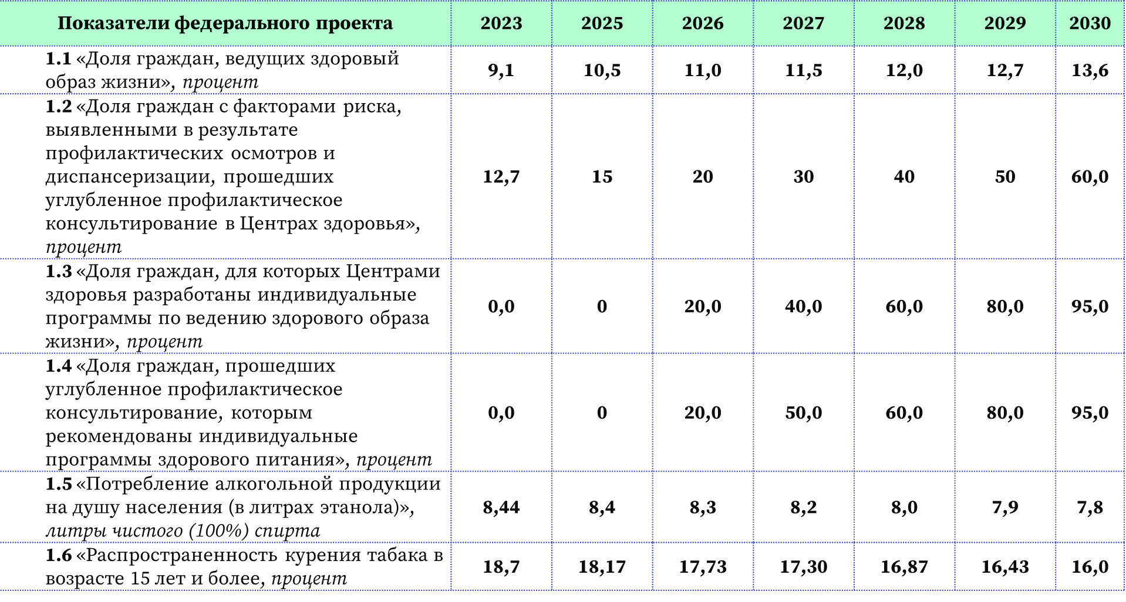
Федеральный проект «Здоровье для каждого»
Национального проекта «Продолжительная и активная жизнь»

Slide 10
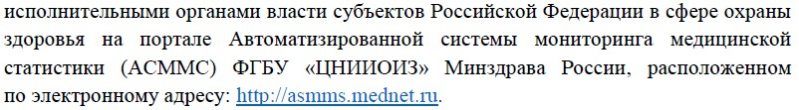
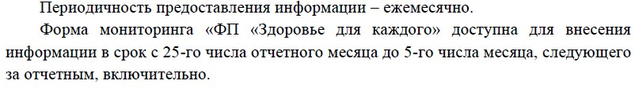
МОНИТОРИНГ ПОКАЗАТЕЛЕЙ ФЕДЕРАЛЬНОГО ПРОЕКТА «ЗДОРОВЬЕ ДЛЯ КАЖДОГО»

Slide 11

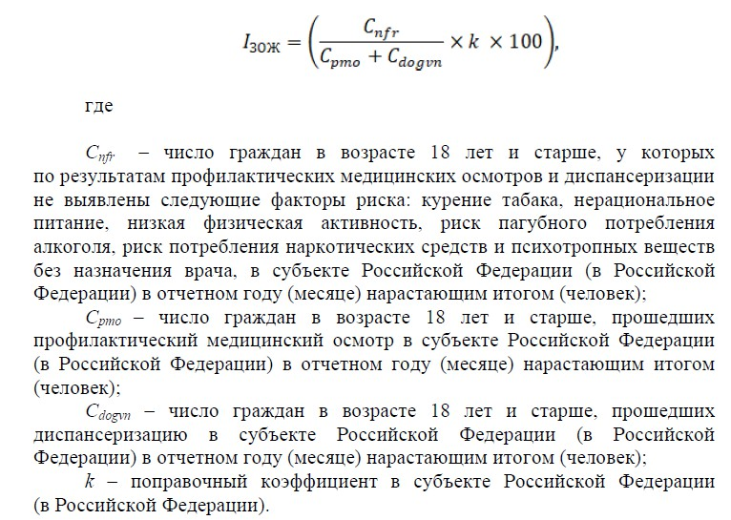

Slide 12
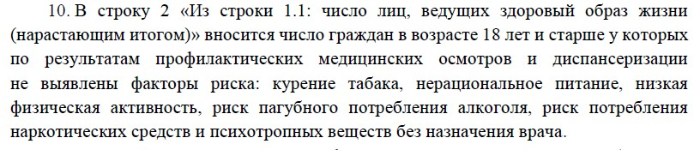
МОНИТОРИНГ ПОКАЗАТЕЛЕЙ ФЕДЕРАЛЬНОГО ПРОЕКТА «ЗДОРОВЬЕ ДЛЯ КАЖДОГО»
Из Отчетной формы 131/о, утвержденной приказом Минздрава России от 20 ноября 2020 г. №1207н
таблица 1000, сумма граф 5 и 6 строки 8
Из Отчетной формы 131/о, утвержденной приказом Минздрава России от 20 ноября 2020 г. №1207н строка 4001

Slide 13

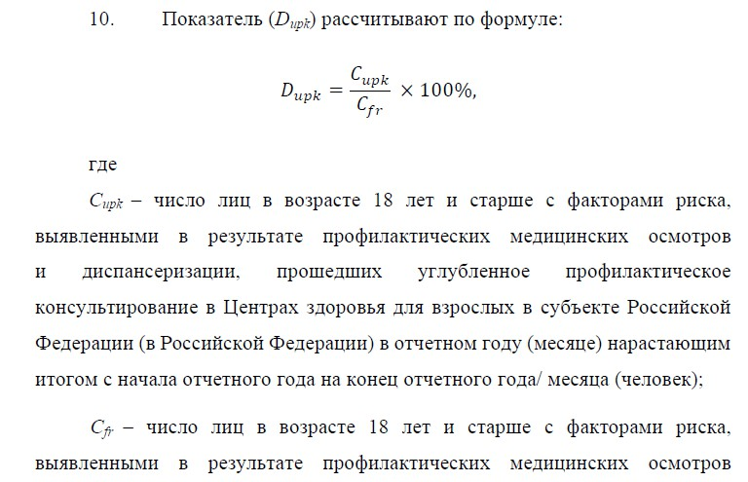
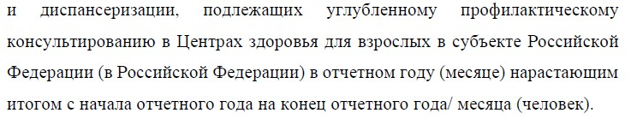

Slide 14
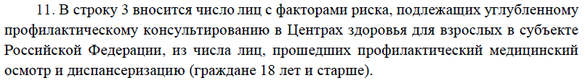
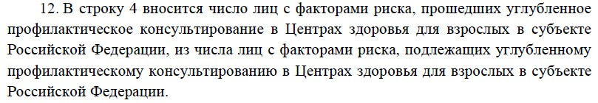
МОНИТОРИНГ ПОКАЗАТЕЛЕЙ ФЕДЕРАЛЬНОГО ПРОЕКТА «ЗДОРОВЬЕ ДЛЯ КАЖДОГО»
Оперативный мониторинг составляем на основании данных
Учетной формы ДОГВН и ПМО №131/у:
В пункте 17 - отметка о наличии одного факторов риска: избыточная масса тела, курение, риск пагубного потребления алкоголя или комбинации 2х ФР: нерациональное питание + низкая физическая активность;
Из пункта 11 – индекс массы тела – 30-39,9 – ожирение 1-2 ст.
Строка 2010 в мониторинге деятельности Центров здоровья на портале asmms.mednet.ru
вносился субъектами и ранее

Slide 15
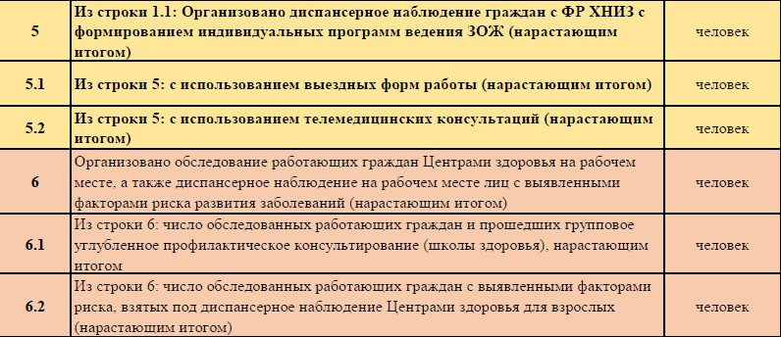
МОНИТОРИНГ ПОКАЗАТЕЛЕЙ ДЕЯТЕЛЬНОСТИ ЦЕНТРОВ ЗДОРОВЬЯ ДЛЯ ВЗРОСЛЫХ

Slide 16
Наименование показателя | Направлено по результатам ПМО и ДОГВН (чел.) | Из них проведено углубленное профилактическое консультирование (далее – УПК) (чел.) | Назначены индивидуальные программы по ведению здорового образа жизни по результатам УПК (чел.) | Назначены индивидуальные программы здорового питания (чел.) | Установлено диспансерное наблюдение (чел.)
1 | 2 | 4 | 5 | 6 | 7
Обратившиеся в Центр здоровья - всего
Из них работающих граждан
В том числе с фактором риска:
Ожирением 1-2 степени - всего
Из них работающих граждан
Избыточной массой тела - всего
Из них работающих граждан
Курением |  |  |  | Х
Из них работающих граждан |  |  |  | Х
Риском пагубного потребления алкоголя |  |  |  | Х
Из них работающих граждан |  |  |  | Х
2 факторами риска: низкой физической активностью и нерациональным питанием |  |  |  | Х
Из них работающих граждан |  |  |  | Х

Slide 17
МОНИТОРИНГ ПОКАЗАТЕЛЕЙ ДЕЯТЕЛЬНОСТИ ЦЕНТРОВ ЗДОРОВЬЯ ДЛЯ ВЗРОСЛЫХ
Число граждан, которым Центром здоровья для взрослых проведено групповое углубленное профилактическое консультирование (школы здоровья) - человек,
Из них – работающих граждан - человек.
Число граждан, которым проведено индивидуальное углубленное профилактическое консультирование и разработана индивидуальная программа по ведению здорового образа жизни, рекомендована индивидуальная программа здорового питания с применением телемедицинских технологий - человек;
Из них – работающих граждан - человек.

Slide 18


